Slide 1


大数据平台核心技术
第一讲：大数据平台概述
武永卫
清华大学计算机系 wuyw@tsinghua.edu.cn
Notes:
各位好，我是清华大学计算机系的武永卫，欢迎大家学习由清华大学和阿里云公司合作开设的大数据平台核心技术课程。

Slide 2


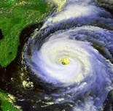

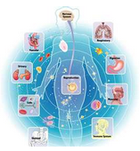

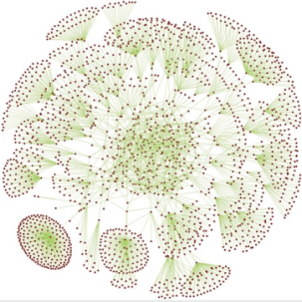


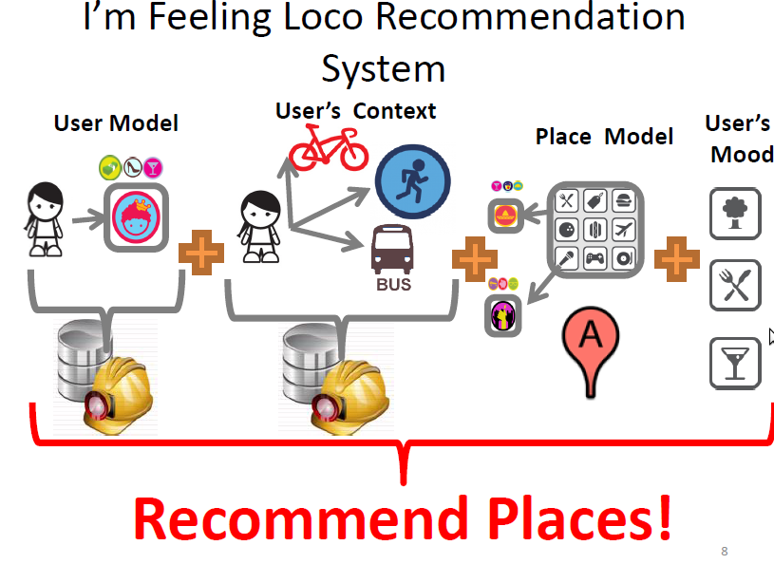

大数据浪潮汹涌澎湃
全球数据量每年以60%的速度递增。
IDC预测：2020年数据总量40ZB
1ZB = 1百万PB = 10亿TB；1YB = 1千ZB = 1万亿TB
人、机、物的三元世界已经高度融合，世界已经进入网络化的大数据时代！
Notes:
当前，全球的数据量每年正在以60%的速度递增，而据IDC统计：2020年数据总量将达到40ZB，很快我们将跨入YB时代。
当前，人、机、物三元世界的高度融合引发了数据规模的爆炸式增长和数据模式的高度复杂化，世界已进入网络化的大数据（Big Data）时代。

Slide 3
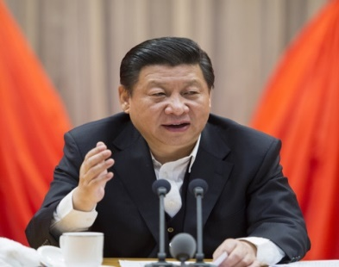

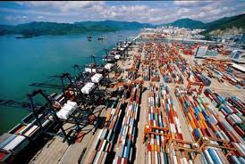



大数据的大价值
大数据时代：学术研究、生产实践、公司战略、国家治理等等都发生着本质变化。
采集到的原始数据往往是“零金碎玉”，需要通过不同的逻辑进行集成融合，从不同角度解释挖掘，才能得出前人未知的大价值。
Notes:
我们也注意到，在这个大背景下，从公司战略到产业生态、从学术研究到生产实践、从城镇管理到国家治理，都因为大数据而发生着本质变化。
而采集到的原始数据往往是些“零金碎玉”，缺乏逻辑，需要通过不同的逻辑方式进行集成融合，从不同角度解释和挖掘，才能得出前人未知的大价值。
因此如何从大数据中得到大价值才是关键所在。

Slide 4
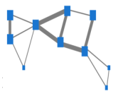
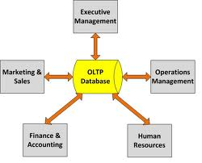
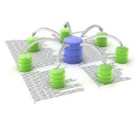
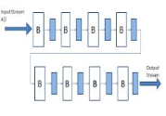
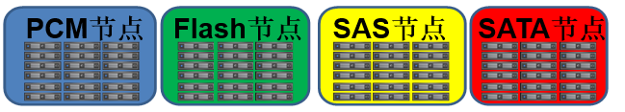
大数据平台的定位
图计算
OLTP
流计算
数据仓储
大数据的
计算与处理
…
满足各种大数
据处理与计算需求
大数据的
存储与管理
大 数 据 平 台
管理和使用好各种
设备/介质
大数据的
采集与预处理
Notes:
为了实现大数据的大价值目标，大数据的技术体系通常被分为三个层次：大数据采集与预处理、大数据存储与管理、大数据计算与分析；
在这个技术体系中，大数据平台向下需要管理和使用好各种存储介质，各种计算设备，提升这些硬件的整体使用效能；向上需要支持各种不同类型的大数据处理和计算模式的需求，比如需要支持图计算、流计算、事务处理等多种不同模式。
“数据量大”是大数据平台的一个难关，但不是最大的挑战，比数据量大更难应对的是数据的多样性、实时性、不确定性、关联性、异质性等特性；如何充分利用好这些特性，实现大数据的高效存储管理和高价值挖掘分析是大数据平台的核心任务。

Slide 5
例：数据驱动的互联网商业（1）
Google（广告）：基于搜索关键词的精准营销
Facebook（广告）：基于用户属性的精准营销
阿里小贷（金融）：数据驱动的贷款准入门槛和授信额度审核
余额宝（金融）：社会零散资金->可支付的理财产品
庞大的用户规模和流量创造了新的商业模式；
然而，也带来了新的挑战
Notes:
我们来看一个例子，我们每天上网，也都使用Google和Facebook等这样的产品，而Google的广告正是基于用户所输入的搜索关键词的精准营销，它利用了搜索关键词相关的数据分析进行更精准的广告推荐。类似的，Facebook也使用基于象性别、年龄、地区等等各种用户属性数据进行广告精准营销。而阿里小贷和余额宝则是两个互联网金融的典型案例。阿里小贷利用数据分析进行用户贷款准入门槛和授信额度审核；余额宝则将社会零散资金聚集成为可支付的理财产品，这些都是以数据为驱动的互联网商业模式。这些商业模式均需要庞大的用户规模和网络流量才能得以实现，这就带来了新的技术挑战，也就是大数据的挑战。

Slide 6
例：数据驱动的互联网商业变革（2）
在计算机和互联网被发明前
  所有的文字作品总共只有大约50PB的信息
2011年
  Facebook使用超过1PB空间存储4000亿张照片
  Google每天处理超过20PB的数据
  全球被创建和复制的数据总量为1.8ZB
2013年
  天猫双11，支付宝成交笔数1.71亿笔
大数据处理平台软件需要处理的数据呈指数级增长；
业务对数据处理的实效性、正确性和维度要求不断提高
Notes:
我们可以再简单看看上面这个例子在数据方面的情况，事实上在计算机和互联网被发明前所有的文字作品总共大约也就50PB的信息；而仅2011年，Facebook就使用超过1PB空间存储4000亿张照片，而Google每天处理的数据则超过20PB，全球被创建和复制的数据总量达到了1.8ZB。而在2013年，仅天猫平台在双11这天，支付宝成交笔数1.71亿笔。
这样的数据规模和需求就要求大数据处理平台软件需要处理的数据能支撑指数级增长；数据处理的实效性、正确性和维度要求也在急速提高。

Slide 7
大数据平台：分布式
分布式系统是互联网公司和新商业模式下的IT架构的常规选择；
大数据处理使用分布式的一个核心理由：是 “投入更多的机器，能处理更大的数据”，而不是 “投入更多机器，数据大小不变，计算速度更快”
——王益（Google、腾讯、LinkedIn）
Notes:
当前分布式系统由于其可扩展、高可靠和低成本等特性已经成为互联网公司和新商业模式下IT构架的常规选择。大数据平台也不例外，主要采用分布式。而大数据平台采用分布式与传统的高性能领域的分布式有一点儿不同。清华校友，曾在Google、腾讯工作，LinkedIn数据分析师王益在一次访谈中说道，大数据处理使用分布式的一个核心理由是投入更多的机器处理更大的数据，而不是投入更多的机器，数据大小不变，计算速度更快。我比较认同这个观点，传统的高性能计算的目标主要是投入更多机器，计算速度更快，大数据与传统的并行或者高性能计算不同，目的更多是为了能处理更大的数据。

Slide 8
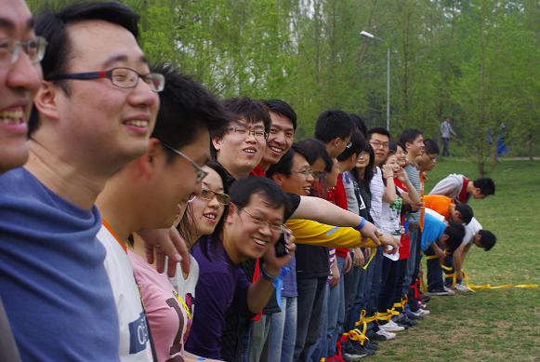
分布式系统的挑战
目标：大家一起向前走30米
Notes:
下面我们借用一份分布式的例子来看看分布式系统有哪些挑战。这个图片中的每个人假设是一台机器，这些人聚集在一起，相邻的两只脚困在一起，构成一个集群，目标任务就是大家一起向前走30米，当然如果能走的快就更好了。

Slide 9
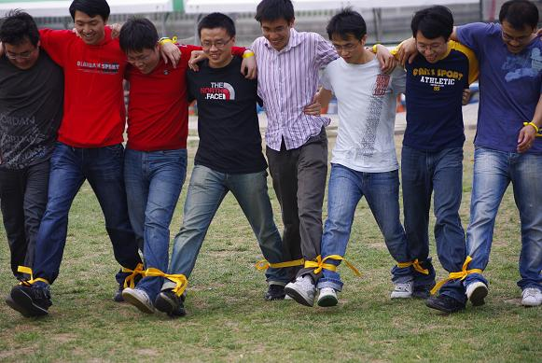
分布式系统的挑战
挑战：同时性的相对性
  每个人的速度和加速度一样么？
  兄弟你得同时迈两只脚
Notes:
这时候我们发现第一个挑战就是同时性的相对性：捆绑在一起的两条腿需要同时向前移动，而不同的捆绑组涉及到不同的人，会形成相互之间的牵绊，因为一个人不能同时迈两只脚；另外，每个人的速度和加速度不同，也会形成牵绊。因此大家一起协调好非常重要，任何一个时刻，不同的人或者机器确保自己的工作按时完成，且能和大家保持一致非常重要。

Slide 10
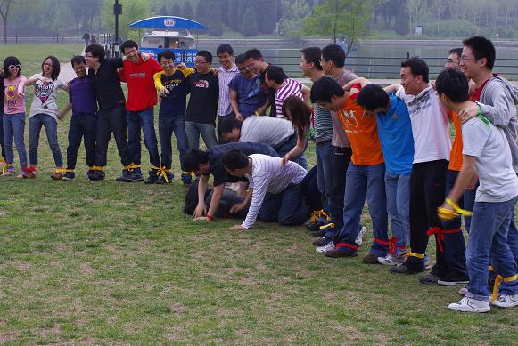
分布式系统的挑战
挑战：容灾
  有人摔倒了...
Notes:
第二个挑战，难免有人摔倒，就像有机器会坏掉一样，这时候怎么办，也就是如何容灾？如何做到在一个人摔倒时，其他人不受影响还能继续工作，而且这个人的工作还有人能够接替完成或者此人能够很快恢复继续工作。

Slide 11
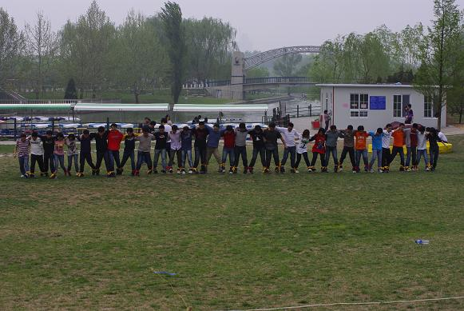
分布式系统的挑战
挑战：异构带来的困难
  身高，腿长，性别，运动机能
Notes:
第三点挑战来自于每个人或者机器的不同带来的困难，每个人的身高、腿长、性别、运动技能和适应性等均不同，就像不同设备的CPU、网络、内存、硬盘等都可能会不相同。在这种情况下大家如何能保持一致，而且充分发挥各自的优势为团队做贡献就显得格外重要。

Slide 12
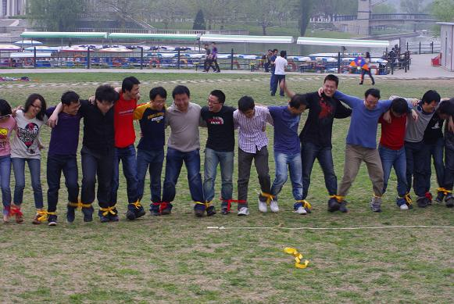
分布式系统的挑战
挑战：动态环境下的不确定性
  草地不平整，地上有石头，也许天上还会下雨
Notes:
最后，动态环境下的不确定性带来的挑战，比如，地不平整、地上有石头、天上会下雨等等都会造成各种不确定的意外发生，就像机器可能会掉电断电、网卡坏了、硬盘坏了等等都会常态发生，如何避免这些情况，或者在发生了的时候如何自动调整等都是分布式系统需要面临的挑战性问题。

Slide 13
大数据平台面临的问题：
如何实现在线事务处理的同时，保证数据的一致性和并发处理性能？
如何针对不同的大数据处理、分析、查询等需求，进行有效的存储布局和优化？
在保证大数据系统可靠性的前提下，如何减少存储、计算开销？
针对特定类型的大数据，如：更新频繁的时序图数据，如何有效进行数据存储和处理等？
如何针对复杂的大数据处理工作流选择合适的底层存储设备和系统，以达到性能和存储开销等的最优化？
……
Notes:
大数据平台面临的问题总结一下包括：如何实现在线事务处理的同时，保证数据的一致性和并发处理性能？如何针对不同的大数据处理、分析、查询等需求，进行有效的存储组织、布局和优化？第三，在保证大数据系统可靠性的前提下，如何减少存储和计算开销？第四，针对特定类型的大数据，如：更新频繁的时序图数据，如何有效进行数据存储和处理等？第五，如何针对复杂的大数据处理工作流选择合适的底层存储设备和系统，以达到性能和存储开销等的最优化？等等等等，有很多问题需要解决。

Slide 14
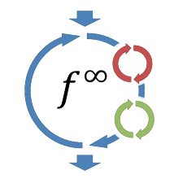





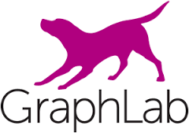

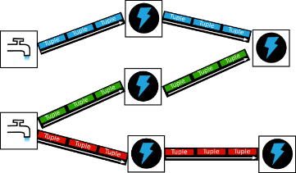


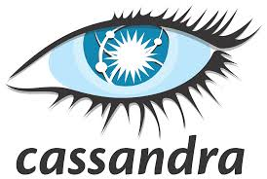

一些大数据平台和系统
Hadoop
Spark
Ceph
Hive
Naiad
Hama
GraphLab
Giraph
Storm
MLbase
Mahout
OceanBase
Cassandra
Notes:
而现有的各种开源的相关的大数据平台和系统也有很多，Hadoop、Spark、Storm、Giraph、OceanBase等等等等

Slide 15
大数据系统分类
分布式文件系统 | HDFS, GFS, MooseFS, Ceph, TFS
半结构化存储系统 | HBase (BigTable), Spanner, Dynamo, Cassandra, OceanBase
计算框架和编程模型 | Hadoop (MapReduce), Spark, Dryad, Naiad, Storm
图计算和机器学习系统 | Hama, Giraph (Pregel), GraphLab, MLbase, Mahout
类SQL查询系统 | Hive, Shark, DryadLINQ, Dremel
Notes:
对这些现有的大数据系统我们进行一下分类，可以简单分为5类，分别是分布式文件系统、半结构化数据存储系统、大数据计算框架和编程模型、和类SQL查询系统。当然也有其他一些分类，这个分类只是我个人的一个理解，不一定完全正确。

Slide 16
分布式文件系统
HDFS: 为Hadoop平台提供底层存储支持，实现类似GFS
MooseFS: 支持FUSE接口，相对轻量级，对Master服务器有单点依赖
Ceph: 高性能，无单点依赖，基于Butter FS（btrfs）性能可能更好
TFS: 适合海量小文件存储，兼顾可扩展性、可用性和性能
Notes:
下面我们简单看一下每一类都有哪些系统。分布式文件系统包括了大家所熟知的HDFS；支持FUSE接口，相对轻量级的MooseFS；高性能无单点失效的文件系统Ceph；以及taobao文件系统TFS，它适合小文件存储，兼顾了的可扩展性、可用性和性能等。

Slide 17
半结构化存储系统
HBase: Hadoop 平台上的分布式NoSQL数据库，基于BigTable实现
Spanner: 跨地域分布式数据库，使用原子时钟维护数据一致性
Dynamo: 高可扩展的分布式Key-Value 数据库，只保证数据的最终一致性
Cassandra:可在一致性和性能之间权衡和调节的半结构存储系统
OceanBase: 支持关系型数据查询的分布式数据库，支持集中化写事务和分布式读事务
Notes:
半结构化存储系统有Hadoop平台上的基于BigTable实现的Hbase；跨地域的分布式数据库Spanner；高可扩展的分布式Key-Value数据库Dynamo；可在一致性和性能之间权衡和调节的Cassandra；以及支持关系型数据查询的分布式数据库OceanBase等。

Slide 18
计算框架和编程模型
Hadoop 分布式计算框架MapReduce
Spark: 支持环式数据流和内存计算，针对计算任务中的多轮迭代进行优化
Dryad: 用DAG(有向无环图)表示任务间的依赖关系，提供了更灵活的编程语义
Storm: 分布式实时计算框架，适合流式数据处理
Naiad: 数据流计算引擎，支持低延迟流式和环状计算
Notes:
计算框架和编程模型有Hadoop上的MapReduce；支持环式数据流和内存计算的Spark；而Dryad支持用有向无环图表示人物间的依赖关系，提供了比较灵活的编程语义；适合流式数据处理的Storm，数据流计算引擎Naiad等。

Slide 19
图计算和机器学习系统
Hama: 基于BSP (Bulk Synchronous Parallel) 计算模型的大数据分析框架，既支持图计算，也支持深度学习等
Giraph: 基于BSP模型的分布式图计算框架，Pregel的开源实现
GraphLab: 异步图计算框架，针对一次分析能放入内存的数据做分布式并行优化
MLbase: 易用的分布式机器学习系统，可以指定机器学习任务，支持类数据库查询优化
Mahout: Hadoop上的机器学习框架，包括分类器、聚类分析、协同过滤等
Notes:
图计算和机器学习系统有Hama，分布式图计算框架Giraph、异步图计算框架GraphLab、支持类数据库查询优化的分布式机器学习系统MLBase、Hadoop上的机器学习框架Mahout等

Slide 20
类SQL查询系统
Hive: 提供类SQL及高级MapReduce接口支持在分布式大数据集上进行查询和管理操作
Shark: 提供类似Hive的接口，使用Spark作为查询的执行引擎
DryadLINQ: 基于Dryad的类SQL大数据查询工具
Dremel: Google的类SQL大数据查询工具，可以在几秒的时间内处理PB级的数据查询
Notes:
类SQL查询系统包括：Hive、Shark、AryadLINQ、Dremel等

Slide 21
没有最优的技术，只有最优的选择
例子：为了避免单点故障，可以利用数据冗余提高可用性，然而
  多份数据副本导致一致性问题！
  为了解决一致性问题又带来性能问题！
  为了应对数据规模增长，还需要进行数据分区，而——
  解决带有分区的一致性和性能问题的难度进一步增加
你需要解决什么问题？
你的业务需求是什么，性能需求是什么？
没有最优的技术，只有最优的选择！
Notes:
上面的现有开源大数据系统介绍大家会发现，现在有很多大数据相关的系统，不同的系统有不同的用途，不同的特征，不同的优势和缺点。我们如何为我们的应用选择合适的系统就成为一个问题？我们通过一个选择的例子来看看，为了避免单点故障，通常可以利用数据冗余来提高可用性，然而多份数据副本会导致一致性问题；而为了解决一致性问题又会带来性能问题；同时为了应对数据规模增长，还需要进行数据分区，而解决带有分区的一致性和性能问题的难度进一步增加；因此这就成为了一个找平衡点的问题，那如何找平衡点呢？事实上平衡点与你需要解决什么问题，你的业务需求是什么，性能需求是什么，3秒完成，还是30分钟完成相关，综合考虑你所要解决的问题及解决该问题的实际性能、规模、可靠性等多个方面的因素，找到一个平衡点很重要。总结一下，也就是说：没有最优的技术，只有最优的选择。以应用为出发点，做好最优的选择很重要，别人的选择未必适合你，你的选择一定要有理由。

Slide 22
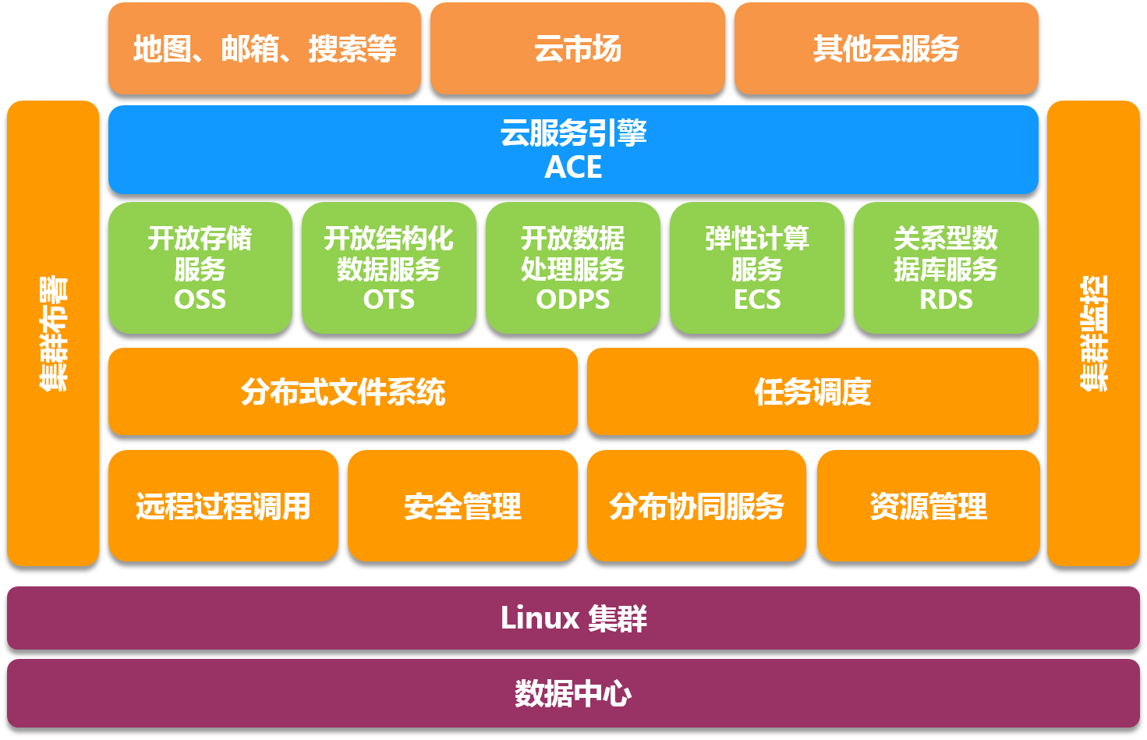
本课程的选择：阿里大数据平台
Notes:
那么我们这门课程就选择阿里大数据平台为样板进行大数据平台核心技术的讲授，每个部分的内容都请阿里云的技术专家为大家讲解。这张图给出了阿里大数据平台的模块图，包含了很多内容，非常完整，在下一讲会重点讲解，我就跳过。

Slide 23
关于本课程
介绍分布式系统的基本原理、设计初衷和实现细节
介绍如何用分布式系统解决大数据处理问题
覆盖多种数据处理场景
横向比较各个领域的开源系统
讨论同类系统的区别，以及区别产生的原因
动手实践，解决分布式系统实现和数据处理领域的常见问题
课程将主要讲授大数据平台相关的核心技术
Notes:
简单的说，这门课程将介绍分布式系统的基本原理、设计初衷和实现细节；介绍如何用分布式系统解决大数据处理问题；覆盖多种数据处理场景，横向比较各个领域的开源系统 ，讨论同类系统的区别，以及区别产生的原因。课程强调动手实践能力培养，通过实践解决分布式系统实现和数据处理领域的常见问题。

Slide 24
课程安排
时间 | 主题
第1周 | 大数据平台和ODPS
第2周 | 分布式存储
第3周 | 资源管理与任务调度
第4周 | 分布式编程模型的设计与演化
第4周 | 实践1：通过两阶段提交协议完成数据上传
第5周 | 离线分布式关系型计算
第6周 | 全局数据管理与调度
第6周 | 实践2：编写MR完成Group By+Join操作
第7周 | 流式计算的系统设计与实现
第8周 | 内存计算
第9周 | 大规模数据的分布式机器学习平台
第9周 | 实践3：实现MapReduce编程运行时库
Notes:
这是该课程的安排。前面4周主要讲阿里ODPS，开放数据处理服务；分布式存储、资源管理与任务调度、分布式编程模型、第5和6周讲离线分布式关系型计算和全局数据管理与调度；第7、8/9周讲流计算的系统设计与实现、内存计算和分布式机器学习平台。中间有3次实践作业。

Slide 25

谢 谢！
Notes:
谢谢大家！

